Slide 1
Trabajo de sociales

Slide 2
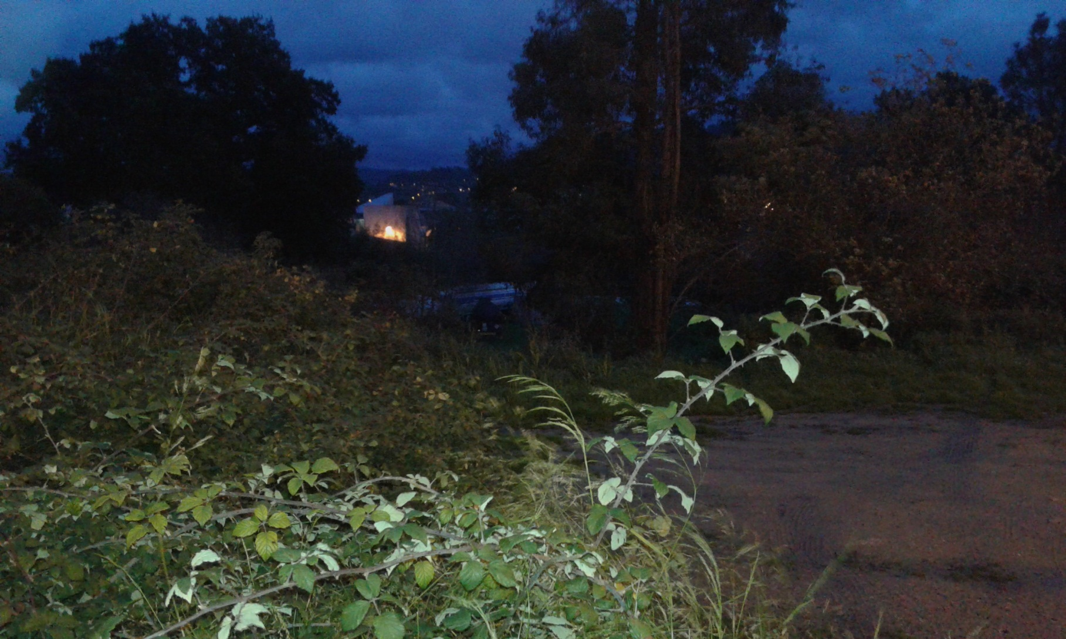
RURAL: no me gusta

Slide 3
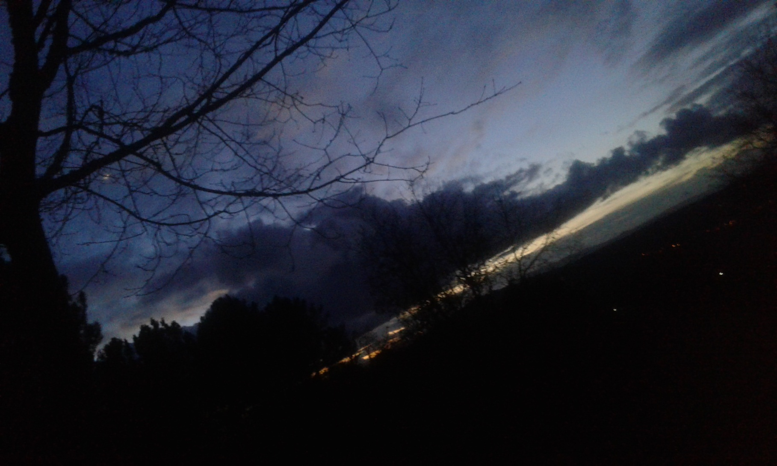
Rural : me gusta

Slide 4
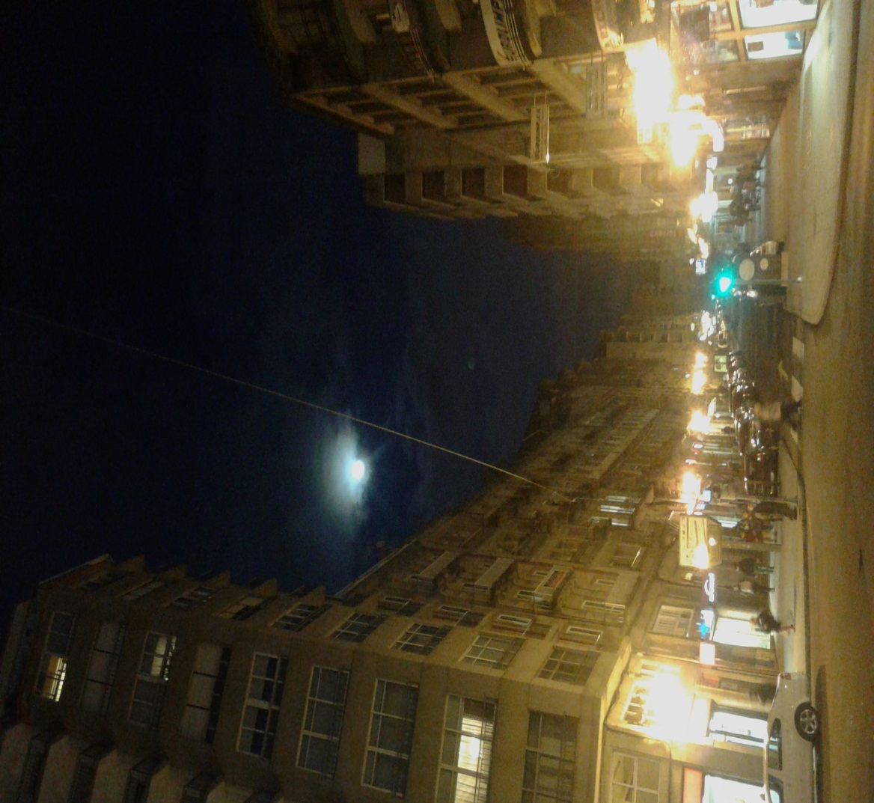
Urbano : me gusta

Slide 5
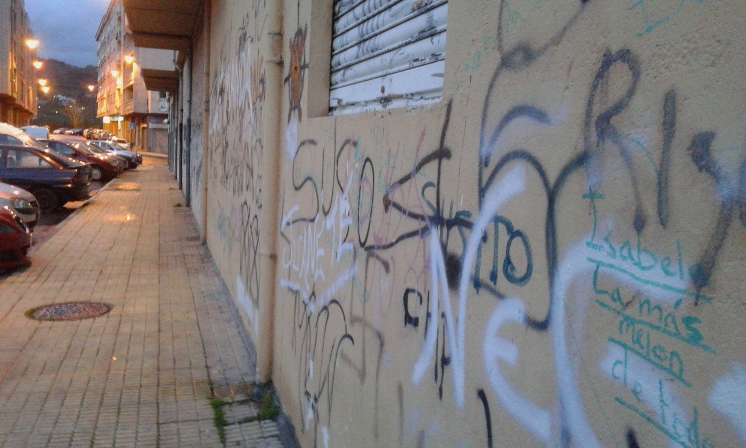
Urbano : no me gusta

Slide 6
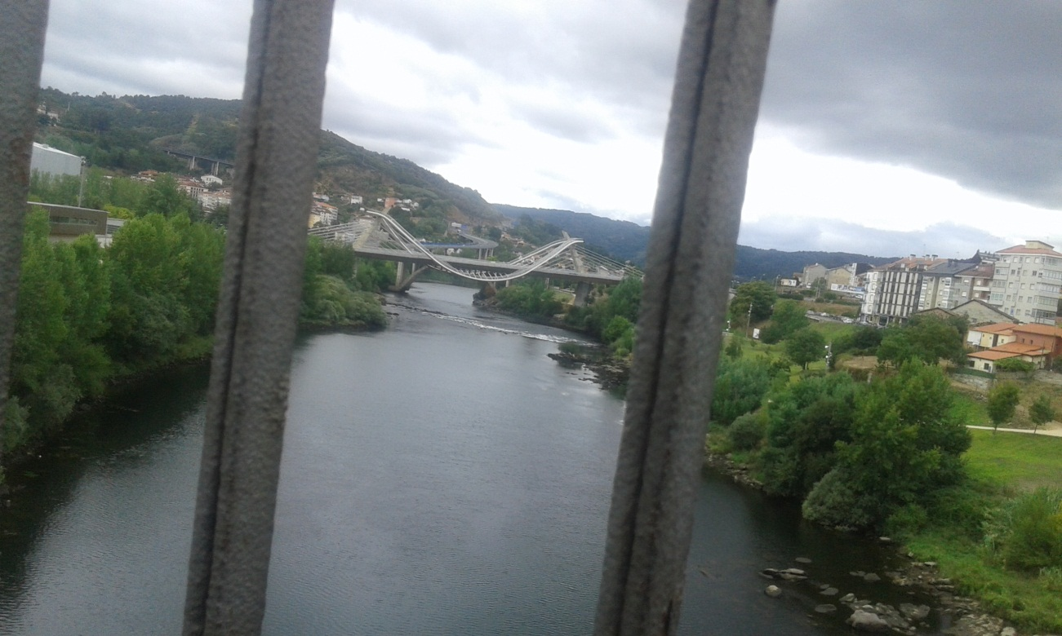
Cultural : me gusta

Slide 7
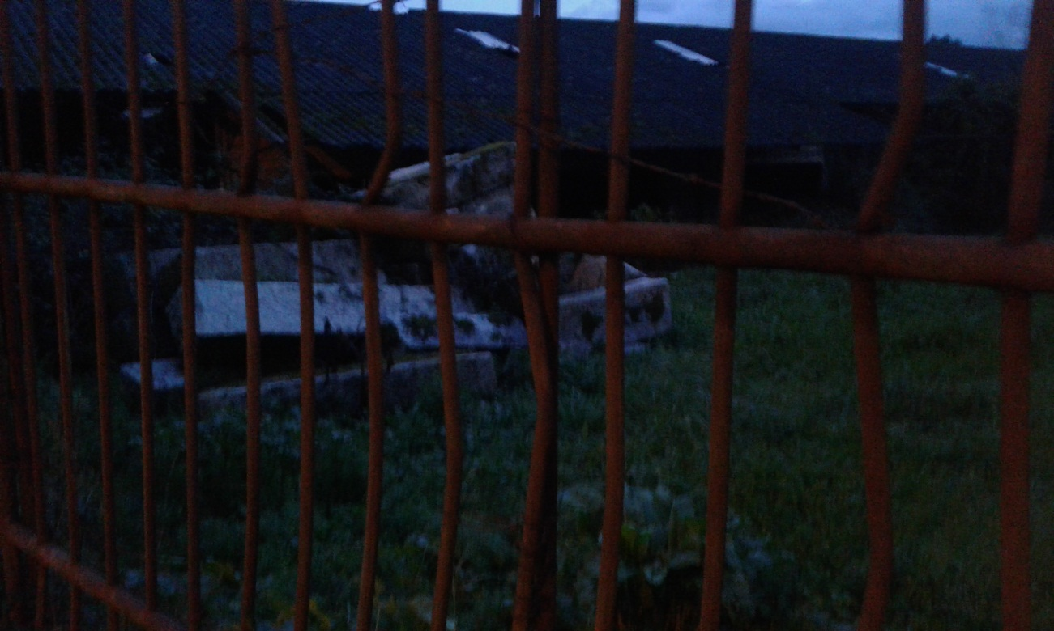
Cultural: no me gusta

Slide 8
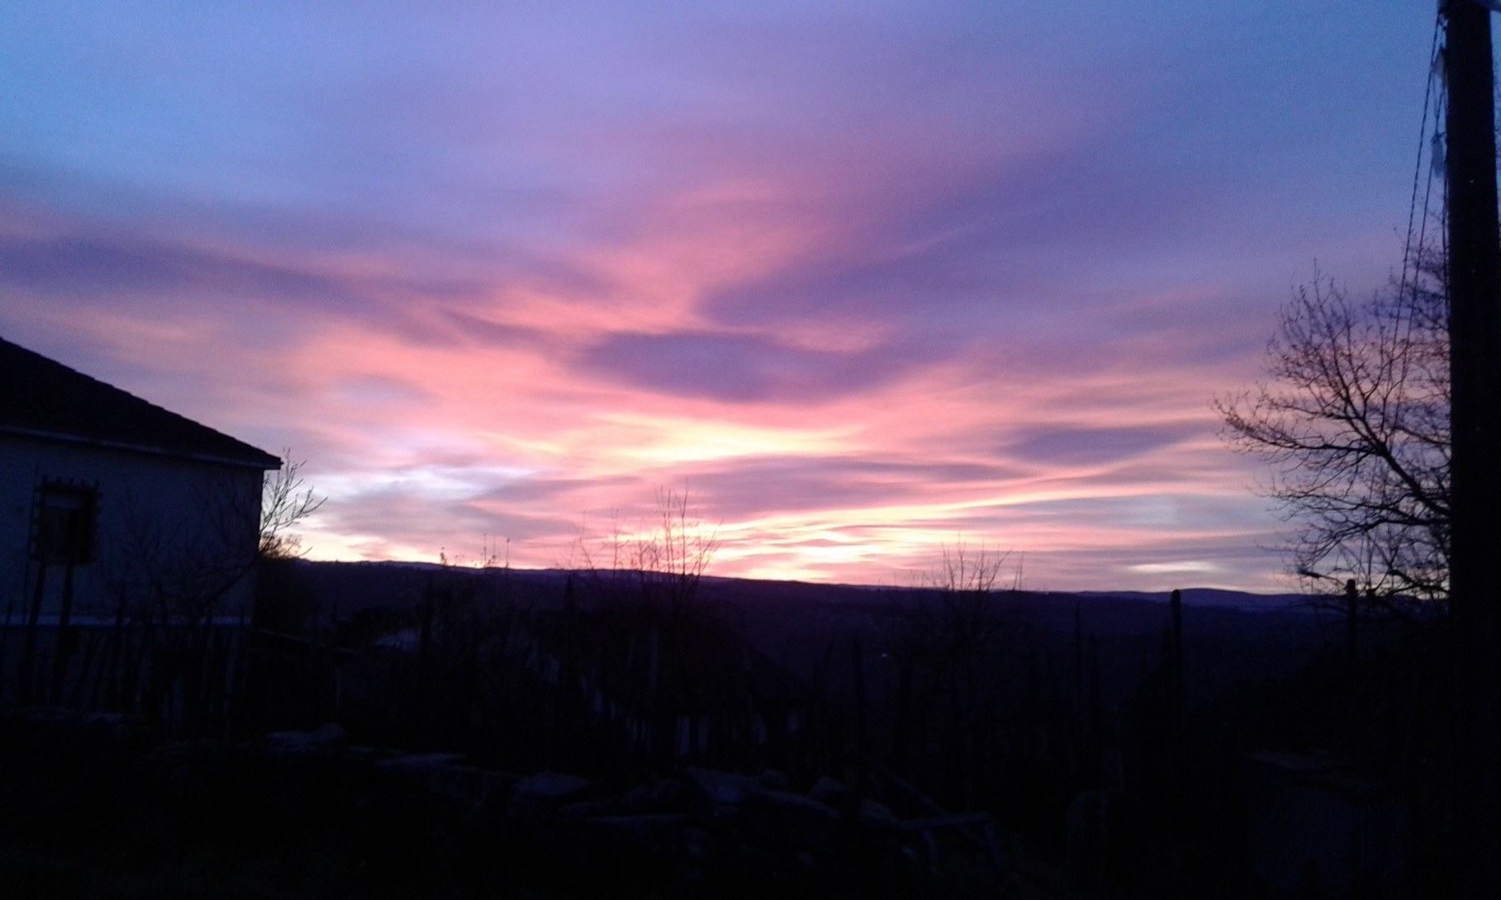
Natural: me gusta

Slide 9
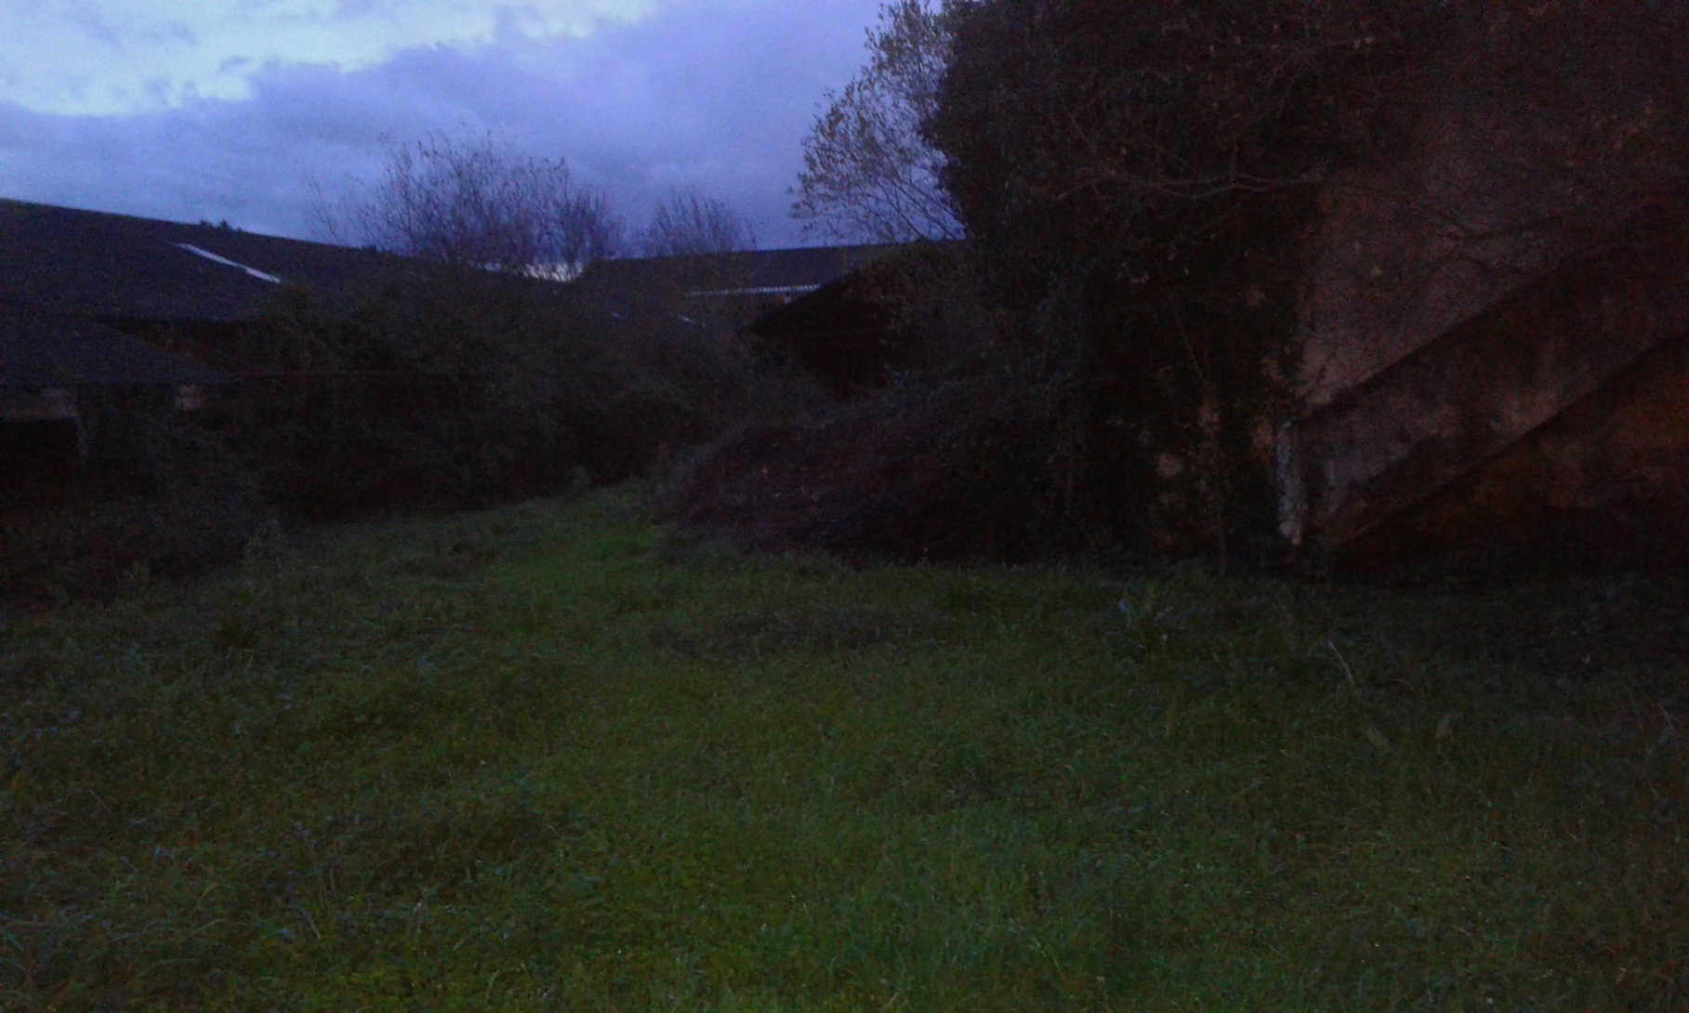
Natural: no me gusta

